Slide 1
ОСОБЛИВОСТІ РОЗВИТКУ ВЛАСНОСТІ В СУЧАСНИХ УМОВАХ
Автор: Горпинич Іван
Учень Бердянського Муніципального ліцею

Slide 2
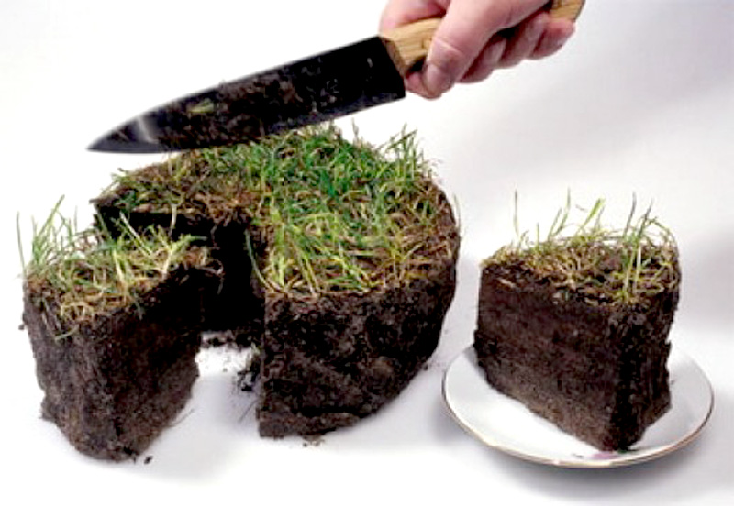
“Уметь иметь - это искусство всегда знать что выгоднее купить, чем приобрести даром.”
Леонід С. Сухоруков

Slide 3

Приватна власність — одна з форм власності, що означає абсолютне, захищене законом право громадянина чи юридичної особи на конкретне майно чи землю.

Slide 4
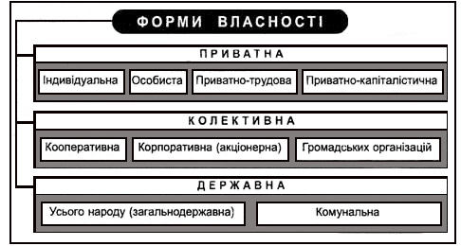

Slide 5
